Slide 1




TRƯỜNG THPT NGÔ LÊ TÂN
LỚP 11A2
GV: ĐÀO THỊ THƯƠNG
BÀI 4: PHÉP QUAY VÀ PHÉP ĐỐI XỨNG TÂM (TIẾT 1)

Slide 2






VÒNG QUAY
MAY MẮN
30
20
1
2
3
40
10
50
80
4
5
6
60
70
7
8
QUAY

Slide 3






Tính chất nào sau đây không đúng về phép đối xứng trục? Phép đối xứng trục biến
A. đường thẳng thành đường thẳng song song với nó
B. tia thành tia
C. Tam giác thành tam giác bằng nó
D. góc thành góc bằng nó
QUAY VỀ

Slide 4

Phép đối xứng trục Ox biến điểm M(1;2) thành điểm
A. M’(-1;-2).
B. M’(1;-2).
C. M’(-1;2).
D. M’(1;2).
QUAY VỀ

Slide 5
Phép đối xứng trục Oy biến điểm A(-3;2) thành điểm
A. A’(3;2).
B. A’(3;-2).
C. A’(-3;-2).
D. A’(-3;2).
QUAY VỀ

Slide 6
B
Cho hình thoi ABCD . Tìm ảnh của
điểm B qua phép đối xứng trục AC.
C
A
D
A. điểm A.
B. điểm C.
C. điểm D.
D. điểm B.
QUAY VỀ

Slide 7



Trong các hình sau hình nào không có trục đối xứng?
N
Hình 1
Hình 2
Hình 3
Hình 4
A. Hình 1.
B. Hình 3.
C. Hình 2.
D. Hình 4.
QUAY VỀ

Slide 8
Chỉ ra câu sai trong các câu sau:
A. Chữ A, O, B, I, V có trục đối xứng.
B. Tam giác đều có ba trục đối xứng.
C. Hình thang cân có trục đối xứng.
D. Chữ J có trục đối xứng.
QUAY VỀ

Slide 9
Hình chữ nhật ABCD có mấy trục đối xứng?
A. 1.
B. 2.
C. 3.
D. 4.
QUAY VỀ

Slide 10
Trong mặt phẳng tọa độ Oxy, cho d:x+2y-1=0. Phương trình đường thẳng d’ đối xứng với d qua trục Ox là?
A. d’:x+2y+1=0.
B. d’:x-2y-1=0.
C. d’:x-2y+1=0.
D. d’:x-2y-2=0.
QUAY VỀ

Slide 11

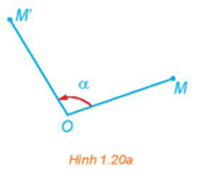
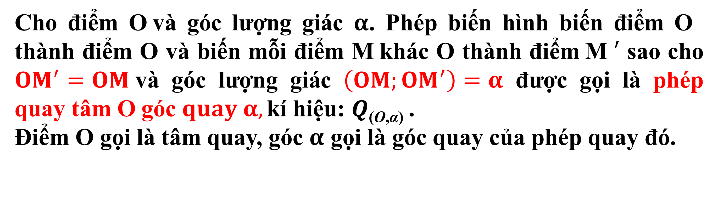
4
PHÉP QUAY VÀ PHÉP ĐỐI XỨNG TÂM
M’
1. PHÉP QUAY
O
M
Cho điểm O và góc lượng giác $α$. Phép biến hình biến điểm $\text{O}$ thành điểm O và biến mỗi điểm $\text{M}$khác O thành điểm$\text{M} ′$ sao cho $OM^{′}=OM$và góc lượng giác $\left(OM;OM^{′}\right)=α$ được gọi là phép quay tâm $\text{O}$góc $quay α, \text{k}\text{í }\text{hi}\text{ệ}\text{u}\text{: }Q\text{(}\text{O}\text{,}\text{α}\text{)}$.
Điểm $\text{O}$gọi là tâm quay, góc $α$gọi là góc quay của phép quay đó.

Slide 12
M’
O
M
M’
M
O
M
O
M’
Chiều quay dương
Chiều quay âm
Chú ý: 1. Chiều dương của phép quay là chiều dương của đường tròn lượng giác

Slide 13
B
A
- Bánh xe A quay theo chiều nào?
- Bánh xe B quay theo chiều nào?

Slide 14
Chú ý: 1. Chiều dương của phép quay là chiều dương của đường tròn lượng giác
2. Hai phép quay có cùng tâm và có hai góc quay sai khác nhau bội của
(hay ) thì trùng nhau.

Slide 15
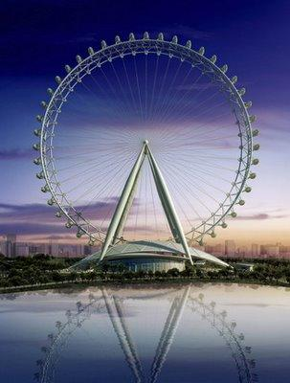
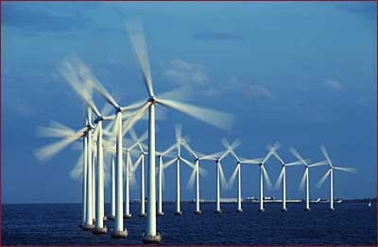
Quan sát một số hình ảnh về phép quay trong thực tế:

Slide 16
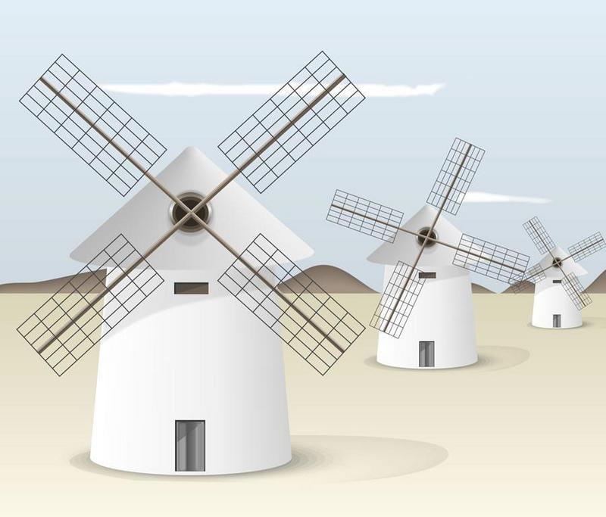

Slide 17


17

Slide 18
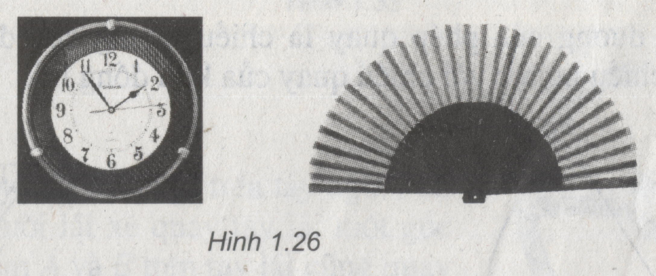

Slide 19



Slide 20
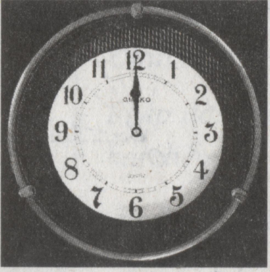
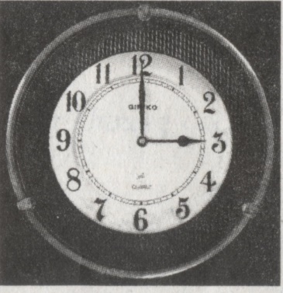
Ví dụ 2: Trên một chiếc đồng hồ, từ lúc 12 giờ đến 15 giờ, kim giờ và kim phút đã quay một góc bao nhiêu độ?
☞ Kim giờ quay một góc - 90⁰
☞ Kim phút quay một góc - 1080⁰

Slide 21
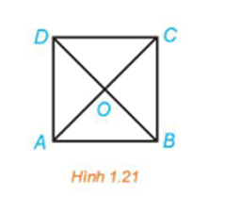
Giải:

Slide 22
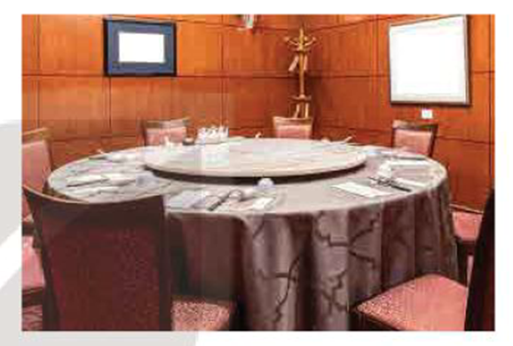
Bàn ăn tròn đông người thường được thiết kế sao cho mặt bàn tròn nơi đặt đồ ăn (bàn tròn nhỏ) có thể quay quanh tâm của nó. Nhờ đó, đồ ăn trên bàn có thể đi tới được gần từng người, mà vị trí đặt mặt bàn không bị dịch chuyển.
Hỏi: Khi mặt bàn ăn quay, mặc dù các đĩa thức ăn trên bàn đều dịch chuyển tới vị trí mới nhưng khoảng cách giữa hai đĩa thức ăn có bị thay đổi hay không?

Slide 23
2. TÍNH CHẤT CỦA PHÉP QUAY
Phép quay bảo toàn khoảng cách giữa hai điểm bất kì.
B
A
A’
O
B’

Slide 24
B’
C’
C
A’
A
B
o
R
I
o
I’
R

Slide 25
2. TÍNH CHẤT CỦA PHÉP QUAY
Phép quay biến:
(1) Đoạn thẳng thành ……………………………
(2) Tam giác thành ……………………………
(3) Đường tròn thành ……………………………
(4) Ba điểm thẳng hàng thành ……………………………
(5) Tia thành ……………………………
(6) Góc thành ……………………………
(7) Đường thẳng thành ……………………………
đoạn thẳng bằng nó
tam giác bằng nó
đường tròn có cùng bán kính và có tâm là ảnh của tâm
ba điểm thẳng hàng và không làm thay đổi thứ tự ba điểm đó;
tia;
góc bằng nó;
đường thẳng.

Slide 26
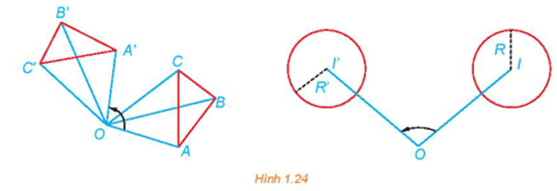
2. TÍNH CHẤT CỦA PHÉP QUAY
Phép quay biến:
Đoạn thẳng thành đoạn thẳng bằng nó;
Tam giác thành tam giác bằng nó;
Đường tròn thành đường tròn có cùng bán kính và có tâm là ảnh của tâm;
Ba điểm thẳng hàng thành ba điểm thẳng hàng và không làm thay đổi thứ tự ba điểm đó;
Tia thành tia;
Góc thành góc bằng nó;
Đường thẳng thành đường thẳng.

Slide 27
Ví dụ 1: Cho hình vuông ABCD tâm O.
C
D
C
D
O
O
A
A
B
B

Slide 28
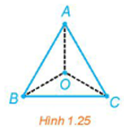
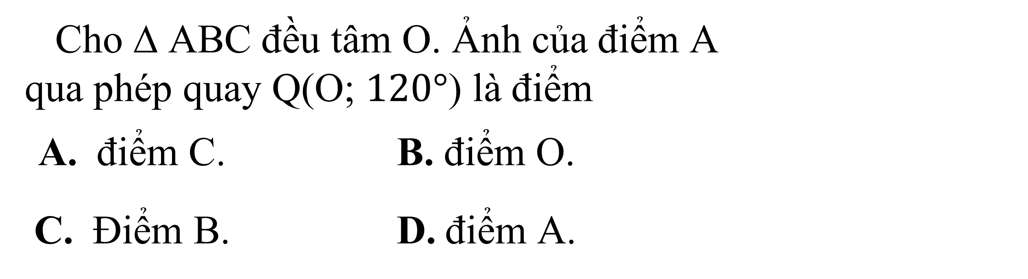
BÀI TẬP CỦNG CỐ TRẮC NGHIỆM
Cho Δ ABC đều tâm O. Ảnh của điểm A
qua phép quay Q(O; $120°$) là điểm
A. điểm C. B. điểm O.
C. Điểm B. D. điểm A.
Câu 1.
C

Slide 29
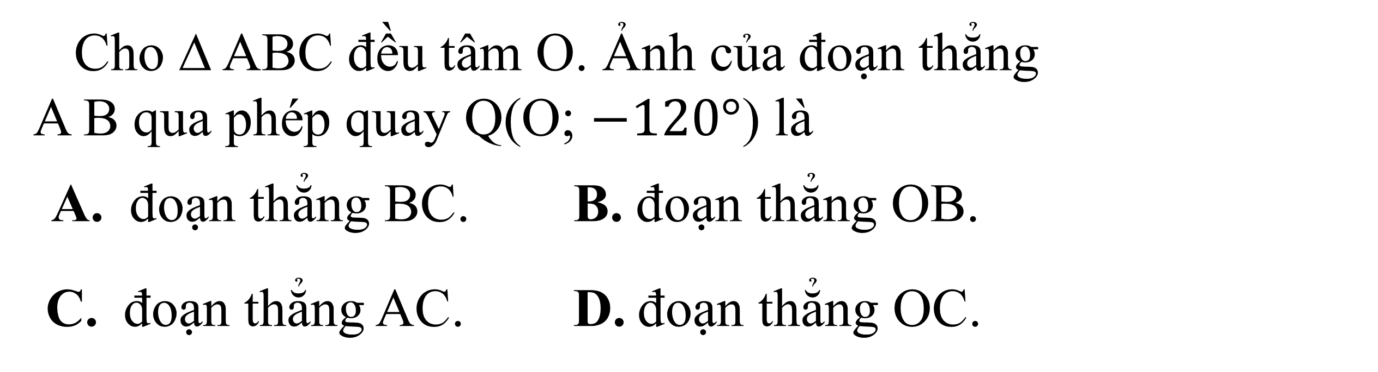
BÀI TẬP CỦNG CỐ TRẮC NGHIỆM
Cho Δ ABC đều tâm O. Ảnh của đoạn thẳng
A B qua phép quay Q(O; $−120°$) là
A. đoạn thẳng BC. B. đoạn thẳng OB.
C. đoạn thẳng AC. D. đoạn thẳng OC.
Câu 2.
C

Slide 30
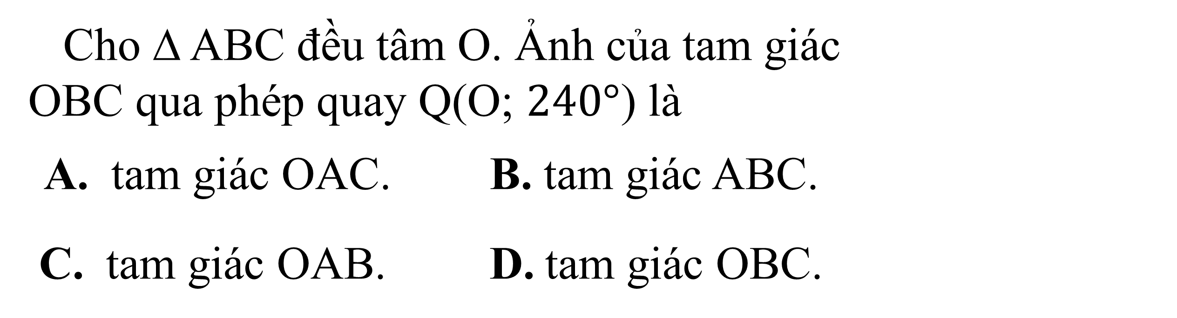
BÀI TẬP CỦNG CỐ TRẮC NGHIỆM
Cho Δ ABC đều tâm O. Ảnh của tam giác
OBC qua phép quay Q(O; $240°$) là
A. tam giác OAC. B. tam giác ABC.
C. tam giác OAB. D. tam giác OBC.
Câu 3.
C

Slide 31
BÀI TẬP CỦNG CỐ TRẮC NGHIỆM
Cho Δ ABC đều tâm O. Có bao nhiêu phép quay Q(O; ϕ),
0 ≤ ϕ < 2π biến Δ ABC thành chính nó?
A. 1. B. 2. C. 3. D. 4.
Câu 4.
C

Slide 32
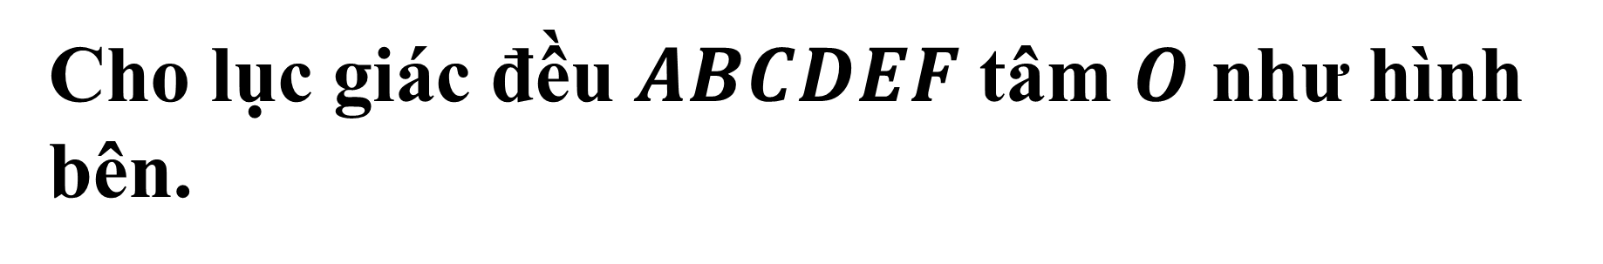
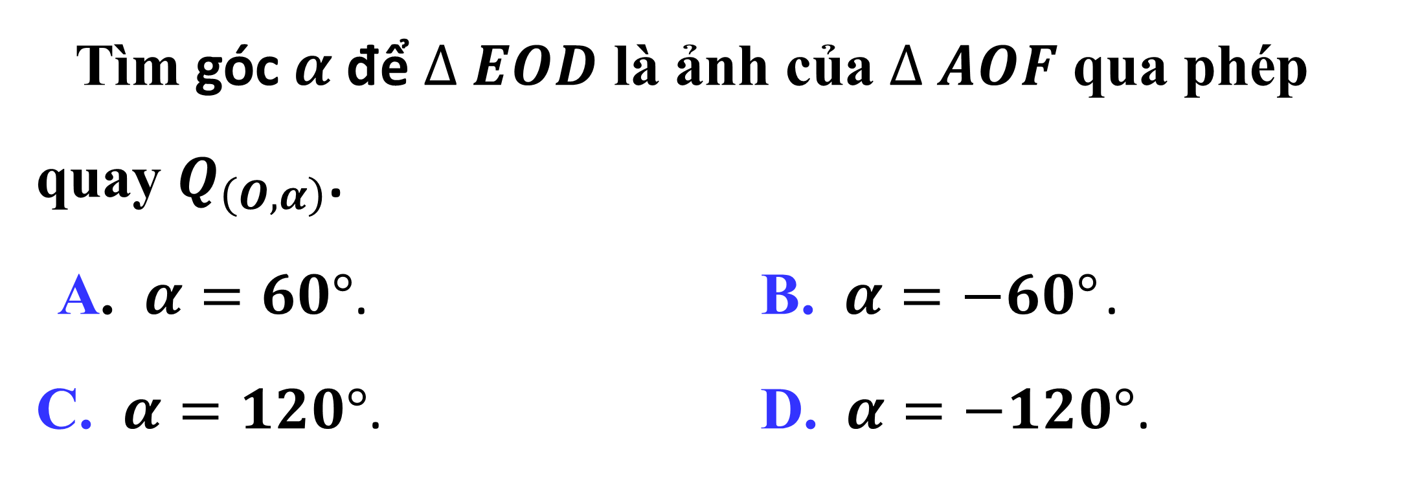
BÀI TẬP CỦNG CỐ TRẮC NGHIỆM
Câu 5.
Cho lục giác đều $ABCDEF$ tâm $O$ như hình bên.
Tìm góc $α$ để $∆ EOD$ là ảnh của $∆ AOF$ qua phép quay $Q_{\left(O,α\right)}$.
A. $α=60°$. B. $α=−60°$ .
C. $α=120°$. D. $α=−120°$.
C

Slide 33
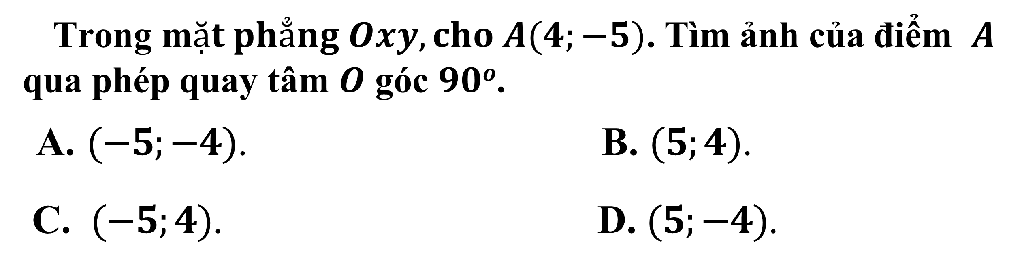
BÀI TẬP CỦNG CỐ TRẮC NGHIỆM
$\text{Trong} \text{m}ặt phẳng Oxy, cho A(4;−5)$. Tìm ảnh của điểm $A$ qua phép quay tâm $O$ góc $90o$.
A.$(−5;−4)\text{.}$B. $(5;4)\text{.}$
C. $(−5;4)\text{.}$D. $(5;−4)\text{.}$
Câu 6.
B

Slide 34





Nhiệm vụ về nhà
Làm bài tập 1.11; 1.12; 1.13 và Bài luyện tập 1 trong SGK
Ôn lại kiến thức về phép quay và xem trước phép đối xứng tâm để chuẩn bị cho tiết tiếp theo

Slide 35
Chúc các em học tập tốt!
THANK
YOU

